Slide 1
Store4You
Alexander Sablatnig

Slide 2
Inhalt
Workflow
Client-/Servertrennung
REST-Schnittstellen
VSK
Workflow-Realisierung
Testfälle
Reflexion

Slide 3
Zeitaufteilung (in Schullektionen)

Slide 4
Zeitaufteilung (Gründe für Überstunden)
PHP-Rekapitulation
Versuche JSON in PHP einzubinden
Datenbank versucht extern zu hosten

Slide 5
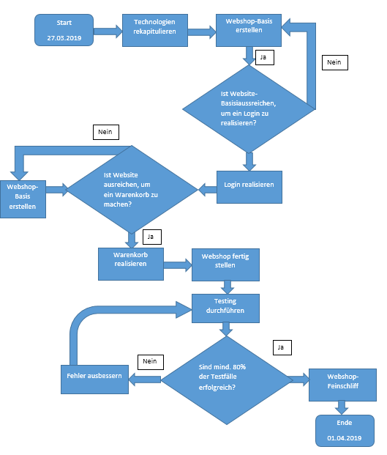
PAP
Wurde eingehalten

Slide 6
Technologien
Datenbank: PhpMyAdmin nicht SQL
Serverseitig: PHP, JS
Clientseitig: HTML
REST: PHP nicht JSON

Slide 7
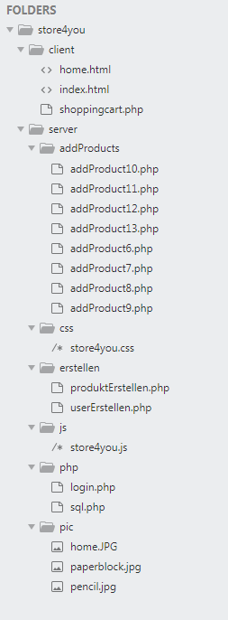
Client-/Servertrennung
Oberste Folder: Client & Server
Client: home.html
index.html
shoppingcart.php
Server: addProduct: addProduct.php…
css: store4you.css
erstellen: …
js: store4you.js
php: login.php
sql.php
pic: …

Slide 8
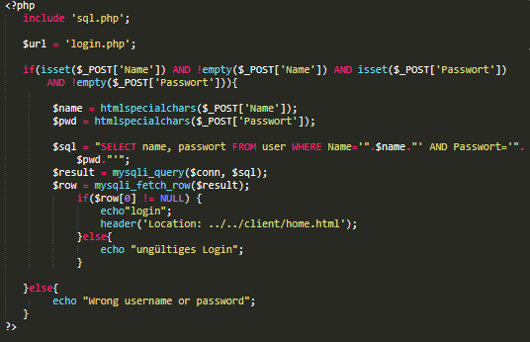
REST-Schnittstellen (Login)
Mittels PHP:
$name = htmlspecialchars($_POST[´Name´]);
$pwd= htmlspecialchars($_POST[´Passwort´]);

Slide 9
REST-Schnittstellen (addProduct)
addProduct: einfach direkt SQL-Insert, weil es nur ein Button ist.
Bsp.:

Slide 10
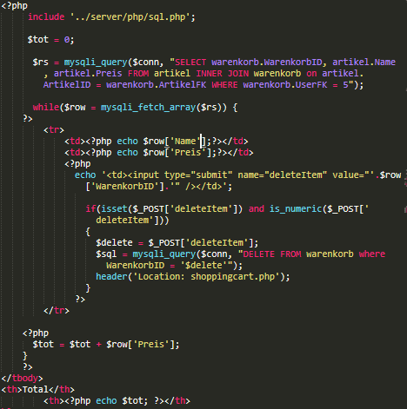
REST-Schnittstellen (Warenkorb)
Mittels PHP:
POST[´deleteItem´]

Slide 11
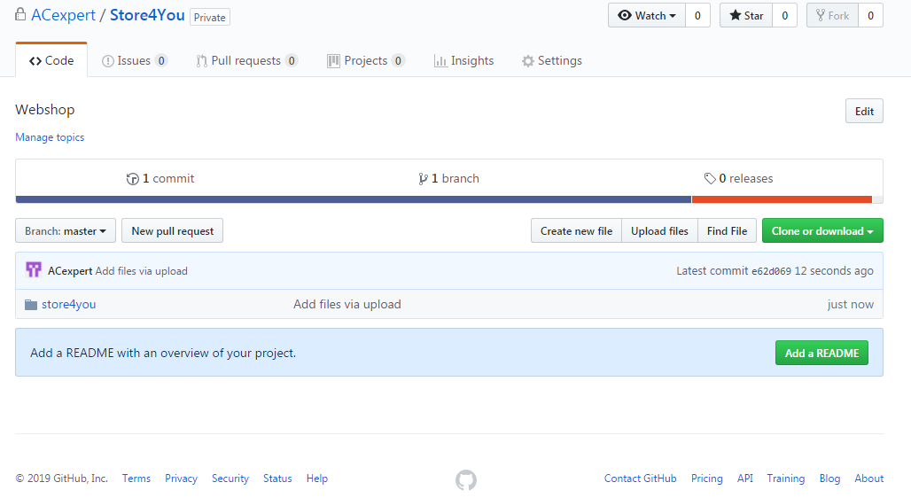
Versionskontrollsystem (GitHub)
Selbe Strucktur, wie Local
Link:https://github.com/ACexpert/Store4You

Slide 12
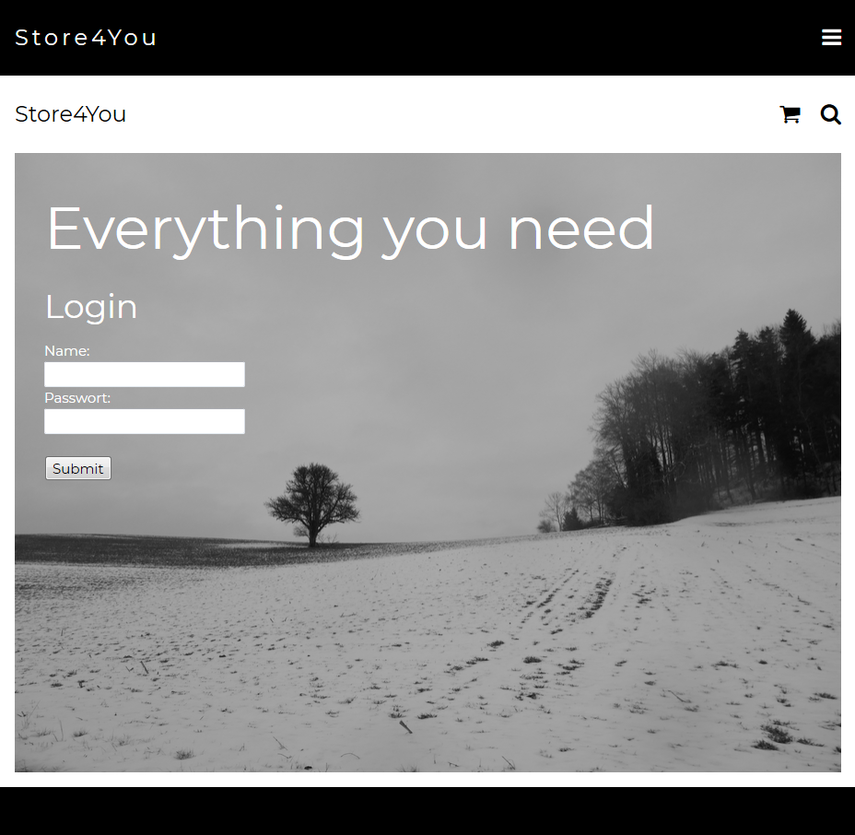
Workflow-Realisierung (Login)

Slide 13
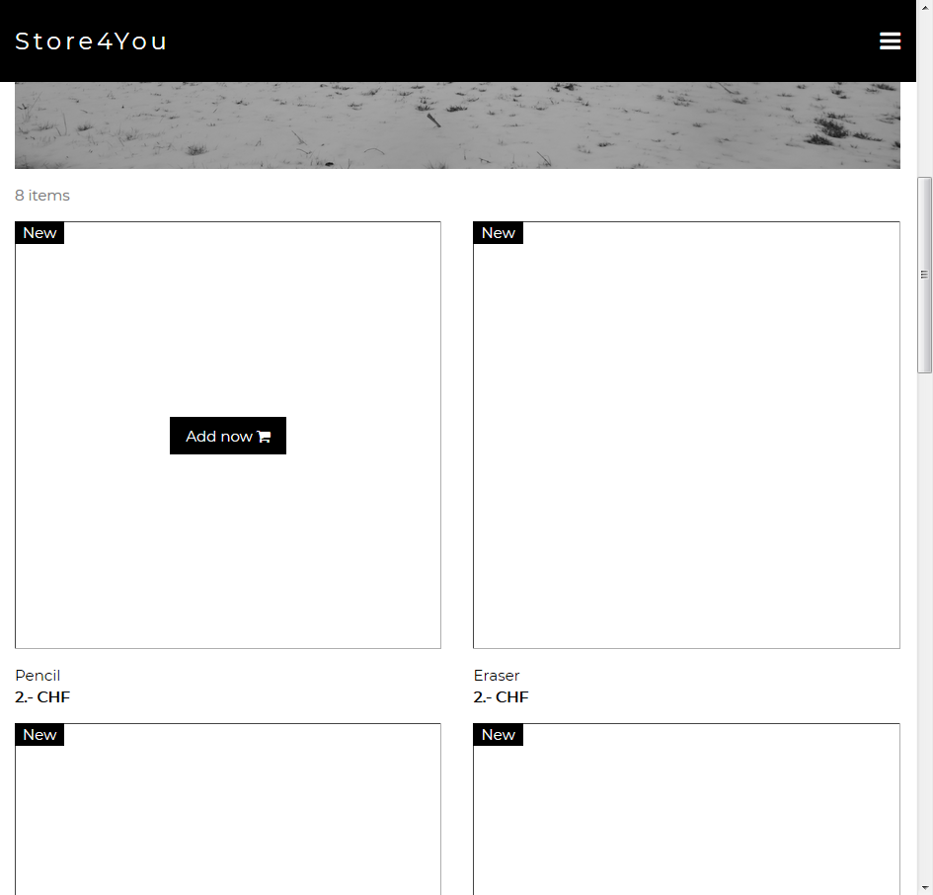
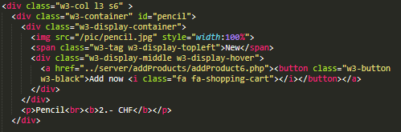
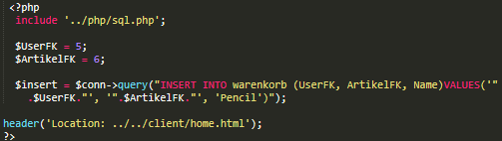
Workflow-Realisierung (addProduct)
home.html:
addProduct6.php:

Slide 14
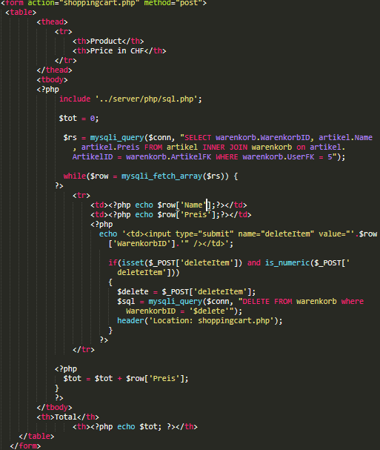
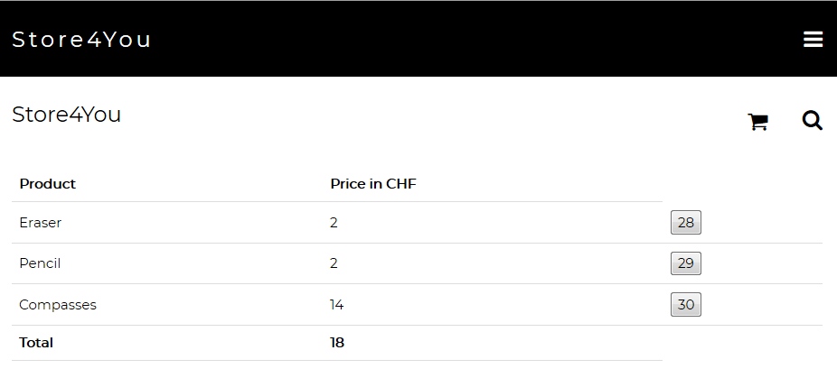
Workflow-Realisierung (Warenkorb)

Slide 15
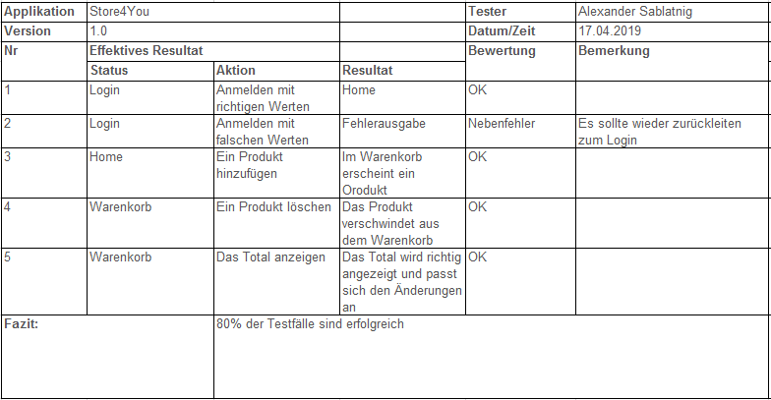
Testfälle (80% richtig)

Slide 16
Reflexion/Fazit
1. Mehr Zeit mit Technologien-Rekapitulation einrechnen.
2. JSON hat zuviel Zeit gebraucht um in PHP einzubinden und musste am Schluss ausgelassen werden. -> PHP als REST-Schnittstelle.
3. Ich konnte die Funktion der Website realisieren, aber nur intern mit PHPMyAdmin. Ich hatte Probleme die Datenbank zu exportieren und hosten. In Zukunft mehr Zeit für Datenbanken einrechnen oder direkt MySQL benutzen.
4. Mit den Querschnittsprüfungen in Hottingen ist mir fast keine Zeit geblieben in meiner Freizeit. Das nächste Mal, wenn ich soetwas weiss, Ziele tiefer stappeln.
Fazit: Die Funktionen der Website funktionieren, aber sie könnte momentan noch nicht gehostet werden.

